Slide 1

Deep-Cycle
빅데이터 청년인재 고려대학교 4조
박정운
박채림
박현종
심재준
정효희
황준식

Slide 2

Table of Contents
1
프로젝트 소개
문제정의
2
UI
방향설정
3
데이터
솔루션 구상
기대효과

Slide 3
Table of Contents
1
프로젝트 소개
문제정의
2
UI
방향설정
3
데이터
솔루션 구상
기대효과

Slide 4

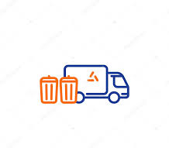

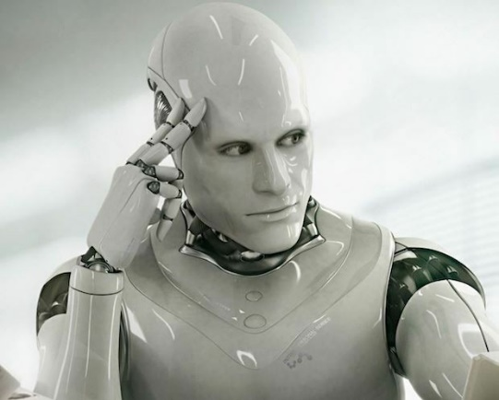

프로젝트 소개
재활용률 36%...
재활용률 60%!
60%
선별할 필요도 없이
분리수거를 잘한다면..?
수거
선별
처리

Slide 5




Deep-Cycle;
분리수거를 통한 개인의 사회적 기여도 정량화
Work-Flow
사진 업로드
이미지 인식
가치 측정
분리수거 장려
분리수거 할 물건의 사진 등록
촬영 이미지로
재활용품 판별 및 분류
재활용 시 파생되는
이익 환산
분리수거를 통한
개인의 사회적 기여도 정량화

Slide 6
Table of Contents
1
프로젝트 소개
문제정의
2
UI
방향설정
3
데이터
솔루션 구상
기대효과

Slide 7
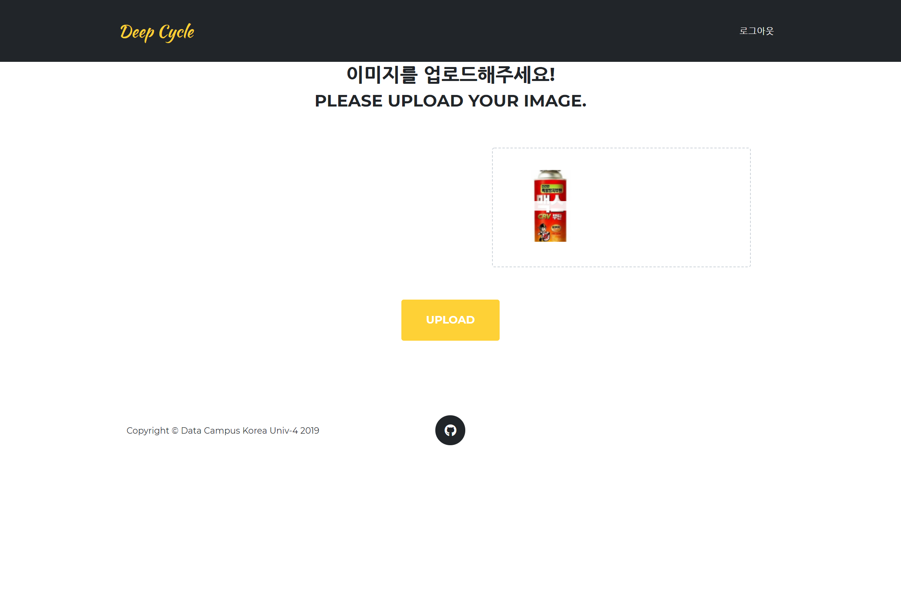
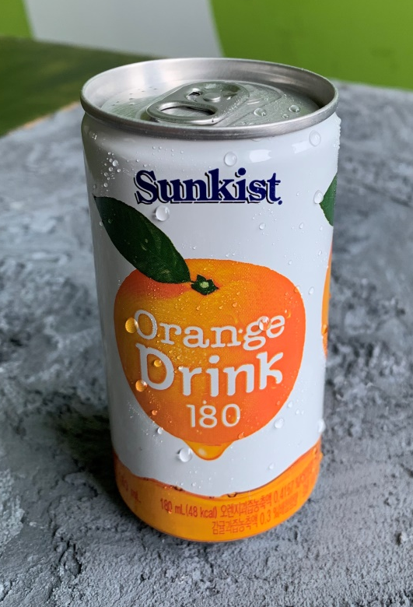
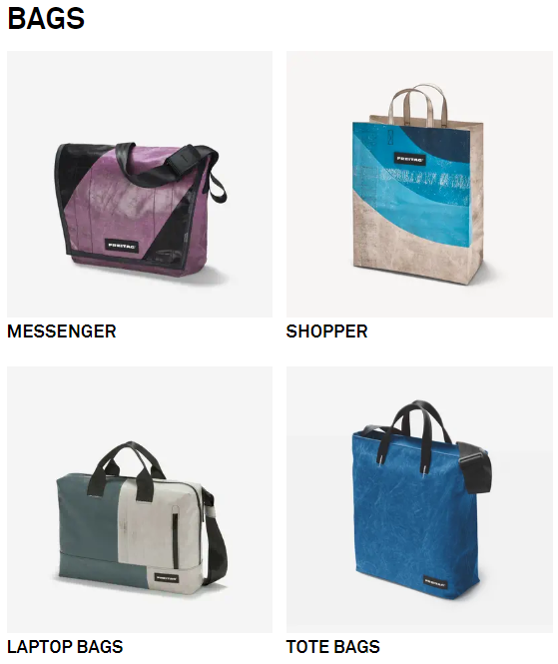
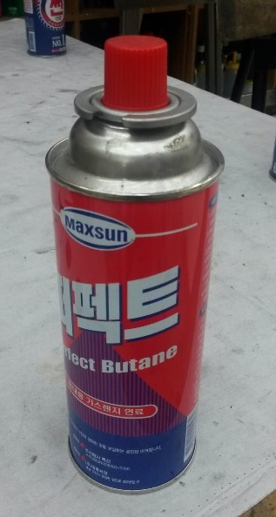
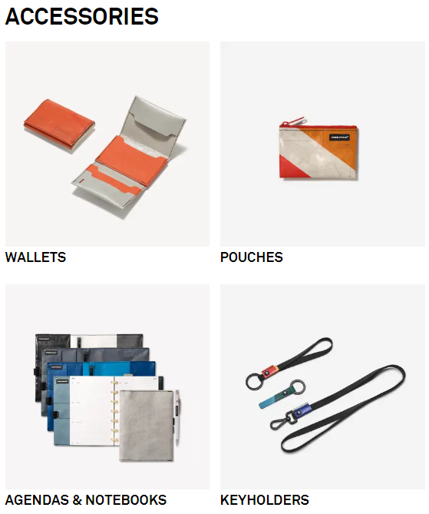
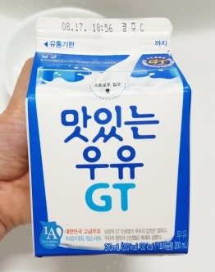

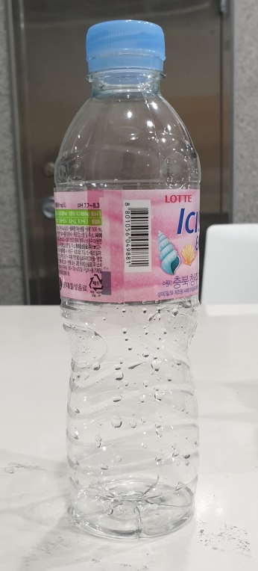
<가치 환산>
PET - 내용물을 비워주세요. - 라벨을 제거해주세요. -
부탄가스 및 살충제 - 구멍을 뚫어 남은 가스를 비워주세요. -

Slide 8
Table of Contents
1
프로젝트 소개
문제정의
2
UI
방향설정
3
데이터
솔루션 구상
기대효과

Slide 9

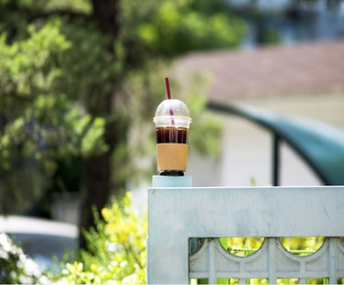


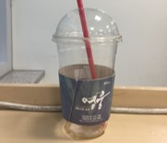

데이터; 이미지 인식
1. 범위 제한
2. 수집
3. 전처리
웹 수집
Augmentation
Crop
직접 수집
Resize

Slide 10
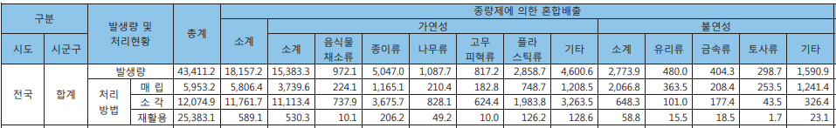
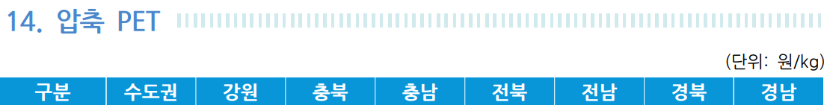
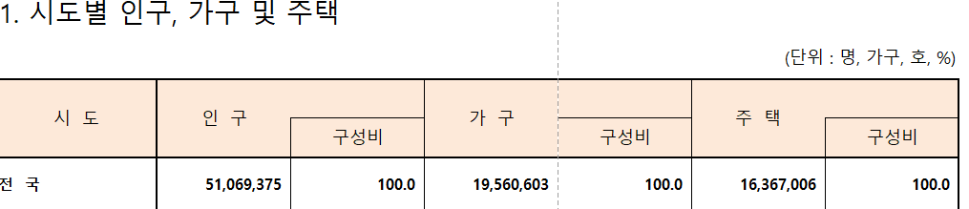
데이터; 가치 환산
1. 혼합배출량
2. 재활용 가격
2019.
3. 인구 / 가구수

Slide 11
Q&A
감사합니다 ☺

